Slide 1
فن الحفاظ على استمرارية التوافر

Slide 2
فن الحفاظ على استمرارية التوافر يقصد به الحفاظ على استمرارية البيانات وتطبيق معايير معينة لتقليل أو منع فقدان البيانات في المستقبل
يشمل هذا الفن على مبدا التسعات الخمس
ما هو مبدأ التسعات الخمس؟
يجب ان تتوافر النظم والخدمات بنسبة 999.99 %من الوقت. وتعني أيضا أن تكون مدة التعطيل سواء مخطط له أو غير مخطط له لأتزيد عن 26.5 دقائق في السنة.
الحفاظ على التوافر بمبدأ التسعات الخمس يحتاج لتكلفة عالية ويستهلك كثير من الموارد. والتكلفة العالية تأتي بسبب شراء عتاد إضافي كالخوادم والمكونات

Slide 3
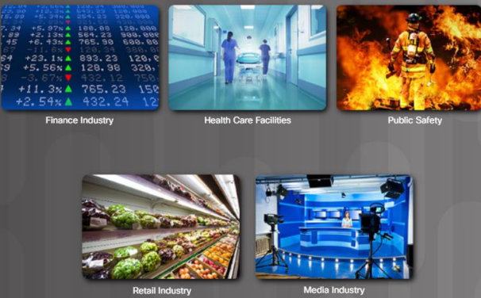
لابد من تطبيق فن حماية استمرارية التوافر رغم تكلفتها العالية في بعض التطبيقات مثل

Slide 4
الهيئات المالية: فالهيئات المالية يجب أن تحافظ على التوافر واستمرارية التجارة وتحقيق الالتزام وزيادة ثقة العميل
المرافق الطبية: المرافق الطبية تتطلب توافر دائم لتوفر العناية للمرضى على مدار الساعة
• الدفاع المدني: الدفاع المدني يشمل عدة بنايات توفر الامن والخدمات للمجتمع أو المقاطعة أو الدولة بشكل عام.
• أسواق التجزئة: تعتمد أسواق التجزئة على سلاسل توريد ذات كفاءة عالية وتوصيل المنتجات للمستهلك.
•الاعلام: يعتمد العامة على أن وسائل الاعلام ستوصل المعلومة عن الاحداث فور وقوعها. والنشرات الاخبارية أصبحت على مدار الساعة )24/7)

Slide 5
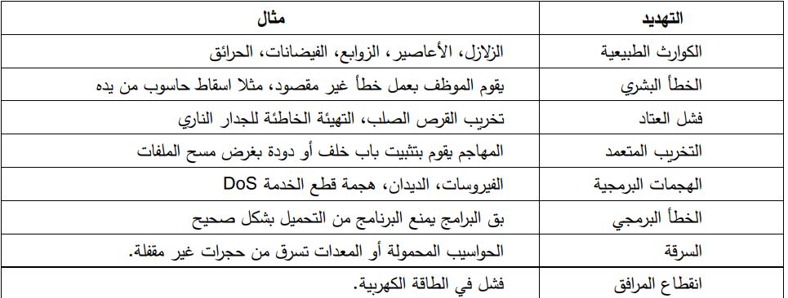
التهديدات التي تؤثر على فن التوافر

Slide 6
تحليل المخاطر
تحليل المخاطر هي عملة تحليل الخطر الذي تجلبه الاحداث التي سببها البشر الاحداث الطبيعية التي تؤثر على ممتلكات المؤسسة. يقوم المستخدم بتعريف الممتلكات لتحديد الممتلكات التي يجب حمايتها أكثر.
يوجد أربعة أهداف رئيسية لتحليل المخاطر:
1 .تحديد الممتلكات وقيمته
2 .تحديد الثغرات والتهديدات.
3 .تحديد كمية الاحتمال والتأثير للتهديدات المعرفة.
4 .الموازنة بين التأثير وتكلفة شراء المضاد.

Slide 7
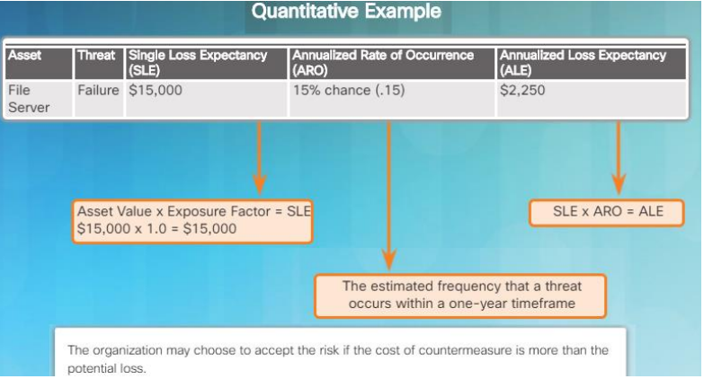
يوجد منهاجين رئيسيين لتحليل المخاطر
1. تحليل المخاطر الكمي
تحليل المخاطر يعطي أرقام لعملية تحليل المخاطر. وقيمة الممتلك تعبر عن تكلفة استبدال الممتلك.

Slide 8
2. تحليل المخاطر النوعي:
تحليل المخاطر النوعي يستخدم الآراء والسيناريوهات
من طرق تحليل المخاطر النوعية :
1. التلطيف: يعني تقليل حدوث الخسارة أو تقليل احتمالية الخسارة
طرق تقليل التلطيف :
• القبول: قبول المخاطرة وإعادة تقييم الخطر الذي قبل بشكل دوري كعملية مستمرة محتسبة كأنها جزء من العمليات التجارية
• التقليل: يتم تقليل الخطر باستخدام أدوات التحكم. إبدا من جديد بتصميم عمليات تجارية وضع لها أداة التحكم المناسبة وضع لها أسلوب قياس مخصص.
• التجنب: يعني تغيير المنهجية بشكل كامل. لتجنب الخطر بشكل كامل يمكن أن يشمل على سبيل المثال الانفصال بشكل مطلق عن الانترنت
. • النقل: يعني نقل الخطر لطرف ثالث، نقل الخطر لشركة أو وكالة خارجية )مثال شركات خدمات أو شركات تأمين

Slide 9
2. الدفاع بعمق
عمل طبقات Layers
عملية بناء طبقات مختلفة لحماية توافر البيانات، وهي تساعد المؤسسة في تقليل الخطر بالاحتفاظ الدائم بخطوة واحدة أمام المجرم السيبراني-السبق بخطوة-.
إذا كان هناك دفاع وحيد موجود لحماية البيانات والمعلومات، ستكون مهمة المجرم السيبراني فقط التحايل على هذا الدفاع الوحيد. وللتأكد من الاحتفاظ بتوافر البيانات والمعلومات، يجب على المؤسسة توفير مستويات مختلفة من الحماية.

Slide 10
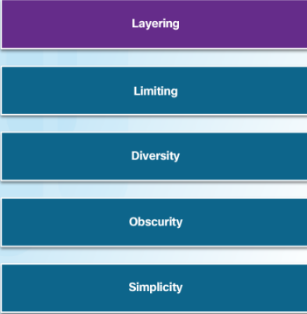
المنهجية الطبقية تعطي أعلى مستويات الحماية وتكون الحماية شاملة. فإذا اخترق المهاجم طبقة من الطبقات، مايزال عليه أن يناضل العديد من الطبقات الاخرى وكل طبقة تكون أعقد من سابقتها.

Slide 11
B. القصر Limiting :
قصر الوصول للبيانات والمعلومات يقلل احتمالية التهديد. يجب أن تقوم المؤسسة بتقليل الوصول للمستخدمين بحيث يكون للمستخدم مستوى الوصول الذي يحتاجه فقط لعمل وظيفته.
C. التنويع Diversity :إذا كانت كل طبقات الحماية متشابهة، فلن يكون من الصعب على المجرمين النجاح في تحقيق الهجوم. على ذلك، يجب أن تكون الطبقات مختلفة. إذا استطاع المجرم تخطي طبقة من الطبقات، فلن تعمل التقنية التي يهاجم بها على باقي الطبقات

Slide 12
D. الغموض Obscurity :
الغموض يمكن أن يحمي أيضا البيانات والمعلومات. يجب ان تقوم المؤسسة بالبوح بأي معلومات يمكن أن يستخدمها المهاجمون لمعرفة نظام التشغيل للخادم أو نوع الجهاز الذي يستخدم نظام التشغيل. على سبيل المثال، رسائل الخطأ يجب ان تحتوى على تفاصيل يمكن أن يستخدمها المهاجم لمعرفة الثغرات الموجودة.
E. التبسيط Simplicity : درجة تعقيد النظام ال تضمن بالضرورة تأمين النظام. إذا قامت المؤسسة بتبني نظم معقدة صعبة الفهم والصيانة، يمكن أن تصير فخا لها بأن تعطي نتائج عكسية. إذا لم يستطيع الموظفون فهم كيفية تهيئة حل معقد ومناسب، فيمكن أن يكون الامر سهل جدا للقراصنة اختراق تلك الانظمة المعقدة. للحفاظ على التوافر،
يجب أن يكون الحل الامني سهل وبسيط جدا للداخل (الموظفون داخل الشركة) ومعقد للخارج المهاجمون من (خارج الشركة)

